Slide 1
Люди с ограниченными возможностями…
Сергеева Д.
10 класс
МОУ Молочненская СОШ 2012

Slide 2
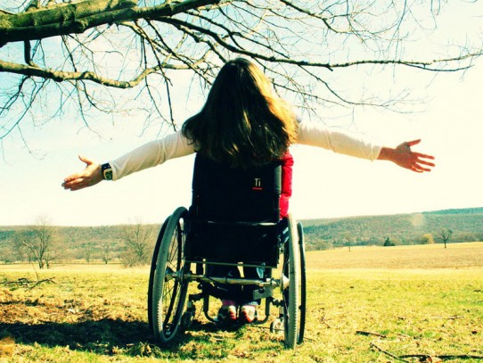
Инвалидность — состояние человека, при котором имеются препятствия или ограничения в деятельности человека с физическими, умственными, сенсорными или психическими отклонениями. Инвалид — человек, у которого возможности его личной и жизнедеятельности в обществе ограничены из-за его физических, умственных, сенсорных или психических отклонений

Slide 3
Мы пытаемся доказать, что люди с ограниченными возможностями могут являться полноценными членами общества и ни в чем не уступать обычным людям. Однако наши предшественники на своем личном примере показали, что определенные физические недостатки не могут помешать человеку быть величайшими представителями человечества.
«Каким бы ты не был, всегда оставайся человеком!»

Slide 4
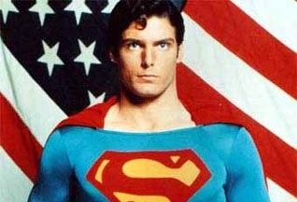
Великие люди с ограниченными возможностями…
Кристофер Рив (1952‐2004) - американский актер театра и кино, режиссер, сценарист, общественный деятель. В 1978 году получил мировую известность благодаря роли Супермена в одноименном американском фильме и его продолжениях. В 1995 году во время скачек упал с лошади, получил тяжелейшую травму и остался полностью парализованным. С тех пор он посвятил свою жизнь реабилитационной терапии и совместно с женой открыл центр по обучению парализованных навыкам самостоятельного существования. Несмотря на травму, Кристофер Рив до последних дней продолжал работать на телевидении, в кино и участвовать в общественной деятельности.

Slide 5
Марли Матлин (1965) - американская актриса. Потеряла слух в полтора года, и, несмотря на это, в семь лет начала играть в детском театре. В 21 год получила "Оскар" за свой дебютный фильм "Дети меньшего бога", став самой молодой в истории обладательницей "Оскара" в номинации "за лучшую женскую роль".
Эрик Вайхенмайер (1968) - первый в мире скалолаз, который достиг вершины Эвереста, будучи незрячим. Эрик Вайхенмайер потерял зрение, когда ему было 13 лет. Однако он закончил учебу, а потом и сам стал учителем средней школы, затем тренером по борьбе и спортсменом мирового класса. О путешествии Вайхенмайера режиссер Питер Уинтер снял игровой телевизионный фильм "Коснуться вершины мира". Кроме Эвереста Вайхенмайер покорил семерку самых высоких горных пиков мира, включая Килиманджаро и Эльбрус.
Алексей Маресьев (1916 - 2001) - легендарный летчик, Герой Советского Союза. 4 апреля 1942 года в районе так называемого "Демьянского котла" (Новгородская область) в бою с немцами самолет Алексея Маресьева был подбит, а сам Алексей тяжело ранен. Восемнадцать суток раненый в ноги летчик ползком пробирался к линии фронта. В госпитале ему ампутировали обе ноги. Но он, выписавшись из больницы, снова сел за штурвал самолета. Всего за время войны совершил 86 боевых вылетов, сбил 11 самолетов врага: четыре до ранения и семь - после ранения. Маресьев стал прототипом героя повести Бориса Полевого "Повесть о настоящем человеке".

Slide 6
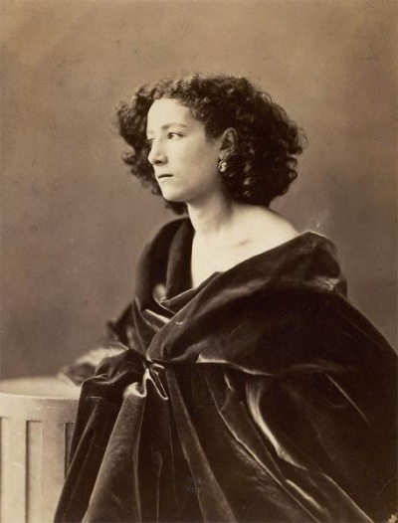
Сара Бернар (1844‐1923) - французская актриса. Многие выдающиеся деятели театра, например Константин Станиславский, считали искусство Бернар образцом технического совершенства. В 1914 году после несчастного случая у нее ампутировали ногу, но актриса продолжала выступать. В 1922 году Сара Бернар последний раз вышла на сцену. Ей было уже под 80 лет, и она играла в "Даме с камелиями" сидя в кресле.

Slide 7
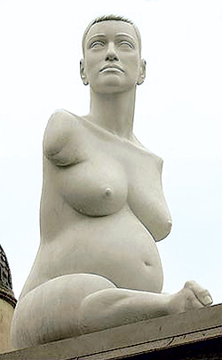
На Трафальгарской площади в Лондоне стоит памятник. Мраморная статуя прекрасной обнажeнной женщины на последних неделях беременности. Греческий профиль, точeные черты лица, полная грудь совершенной формы… У скульптуры нет рук и вместо ног – беспомощные культяпки. И это не прихоть ваятеля: его модель, известная художница Элисон Лэппер, – инвалид детства, жертва талидомида. Она рисует, участвует в политической жизни, занимается благотворительностью, одна растит девятилетнего сына. И памятник по замыслу самой Элисон и скульптора Марка Квинна – дань уважения мужеству, силе воли и неограниченным достижениям «людей с ограниченными возможностями».

Slide 8
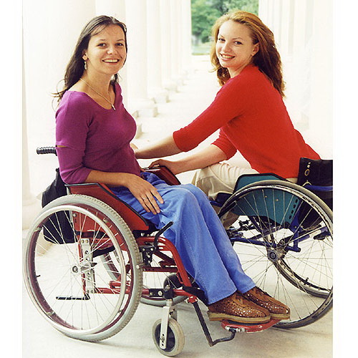
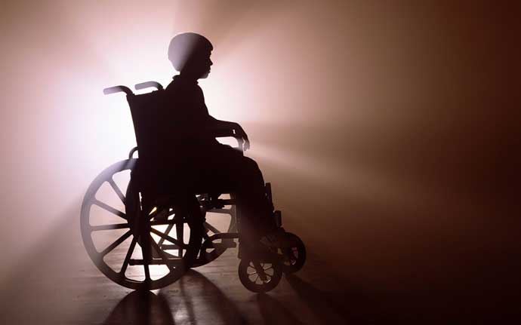
Солнце в знойном костре догорает,
Над рекою осока шуршит.
Без ноги, на костыль опираясь,
Он духмяный покос ворошит.
В неуемном рабочем порыве
Бьются грабли о землю крылом,
Перед ним придорожная ива
Наклонилась в поклоне земном.
И ни вздоха, ни жалобы горькой,
Только пот на рубахе рябой.
…Мне на двух в жизни сделать бы столько,
Сколько сделает он на одной.

